Slide 1
Géog 2
Les départements de France
La France
Les espaces français
CM1
Depuis la révolution française de 1789, la France est divisée en départements. De nos jours, il y a en 101 : 96 en métropole, 5 outre-mer.
Ils ont tous un numéro qui correspond à un classement alphabétique.
Certains départements ont pris le nom du fleuve qui le traverse ou de la chaîne de montagnes qui le domine.
Les départements sont tous à peu près de la même taille, mais leur population peut-être très différente de l’un à l’autre :
Certains départements urbains*, comme le Rhône, sont très peuplés. D’autres, ruraux* comme la Lozère, ont moins de 100 000 habitants.
1
Lis les textes ou observe le tableau et réponds aux questions.
❶ Depuis quand les départements existent-ils ?
______________________________________________
❷ Pourquoi, les départements ruraux ont une population moins importante que les départements urbains ?
______________________________________________
______________________________________________
______________________________________________
Département |  | Superficie | Population
01 | Ain | 5 762 | 656 955
06 | Alpes-Maritimes | 4 299 | 1 079 396
13 | Bouches-du-Rhône | 5 087 | 2 034 469
20 A | Corse-du-Sud | 4 014 | 162 421
33 | Gironde | 10 725 | 1 633 440
48 | Lozère | 5 167 | 76 286
59 | Nord | 5 743 | 2 588 988
75 | Paris | 105 | 2 148 271
83 | Guadeloupe | 1 628 | 376. 879
❸ Quel est le département le plus grand ?
_________________________________
❹ Quel est le plus peuplé par rapport à sa superficie ?
_________________________________
Relevés de l’année 2020
Dans chaque département, les habitants élisent des conseillers départementaux qui choisissent ensuite leur président.
Le conseil départemental s’occupe des transports publics (bus, cars, métro, tramway…), des collèges, des services sociaux du département.
De son côté, le gouvernement nomme un préfet qui le représentant de l’Etat dans le département : il y dirige les services de l’Etat et il est chargé du maintien de l’ordre.
❺ De quoi s’occupe le conseil général ?
_________________________________
_________________________________
❻ Comment s’appelle le représentant de l’Etat dans le département ?
_________________________________
_________________________________
La trousse de Sobelle

Slide 2
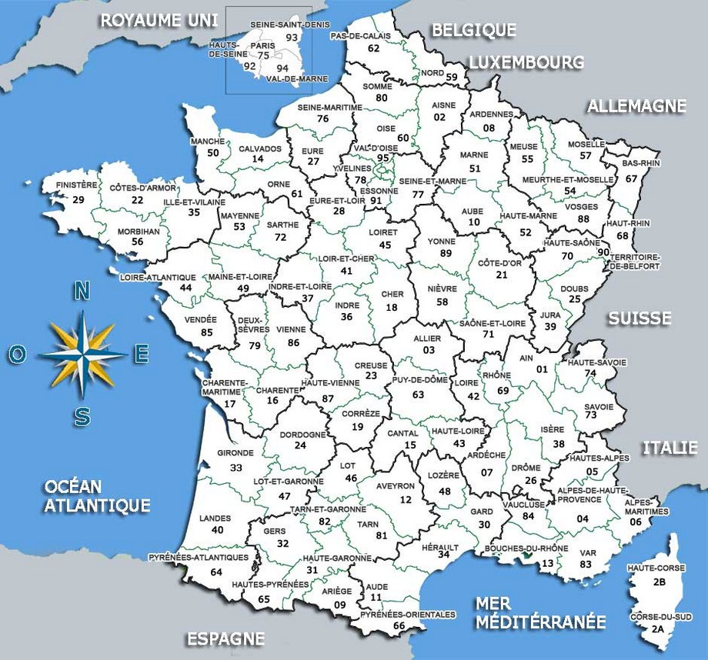
Géog 2
Les départements de France
La France
Les espaces français
CM1
2
Observe la carte des départements ci-dessus et réponds
❶ Comment s’appelle le département où tu habites ? Quel est son numéro ?
___________________________________
❷ Colorie-le en bleu.
❸ Colorie en rouge le département 75.
Comment s’appelle-t-il ? ____________
❹ Cite le département et son numéro :
le plus à l’ouest : ___________________
le plus au sud : _____________________
le plus au nord : ____________________
❺ En t’aidant du tableau page 1, colorie en jaune le département le moins peuplé.
La trousse de Sobelle

Slide 3
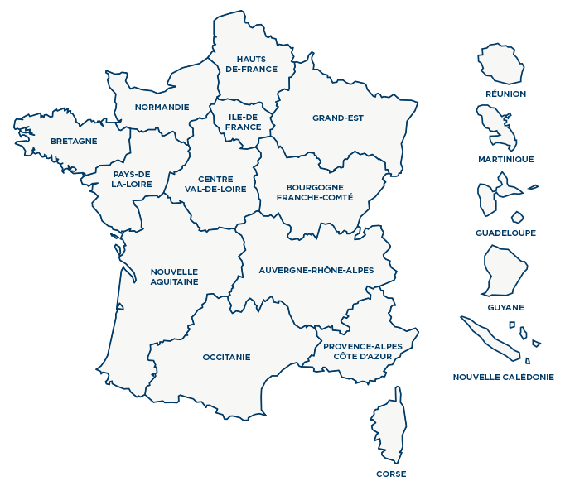
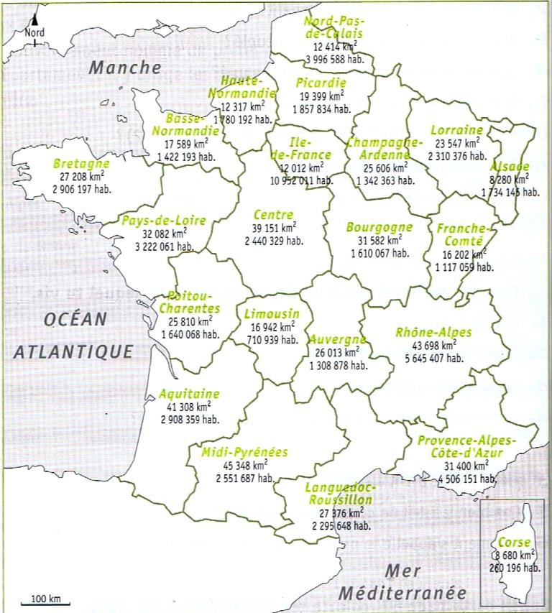
Géog 2
Les régions de France
La France
Les espaces français
CM1
Jusqu’au 1er janvier 2015, la France était organisée en 22 régions en métropole et 5 régions d’outre-mer qui regroupaient 2 à 8 départements. Les limites de certaines régions ont évolué avec le temps, comme Nantes qui avant, faisait partie de la Bretagne.
Depuis le 1er janvier 2015, il y a désormais 13 régions en métropole et toujours 5 régions d’outre-mer.
Les citoyens de chaque région élisent des conseillers régionaux. Le conseil régional s’occupe des lycées, de la formation professionnelle, des entreprises, des transports…
Nouvelle carte des régions
3
Observe la carte
❶ Nom de ta région :
_____________________________________
Superficie : _________________________
Nb d’habitants : _____________________
❷ Colorie-la en jaune.
❸ Trace en rouge les limites de ta région.
❹ Nombre de départements dans ta région : _____ (regarde ta feuille de leçon)
Cite-les :
______________________________________
______________________________________
______________________________________
❺ Colorie la région où se trouve Paris.
❻ Comment s’appelle-t-elle ?
____________________________________
Ancienne carte des régions
La trousse de Sobelle

Slide 4
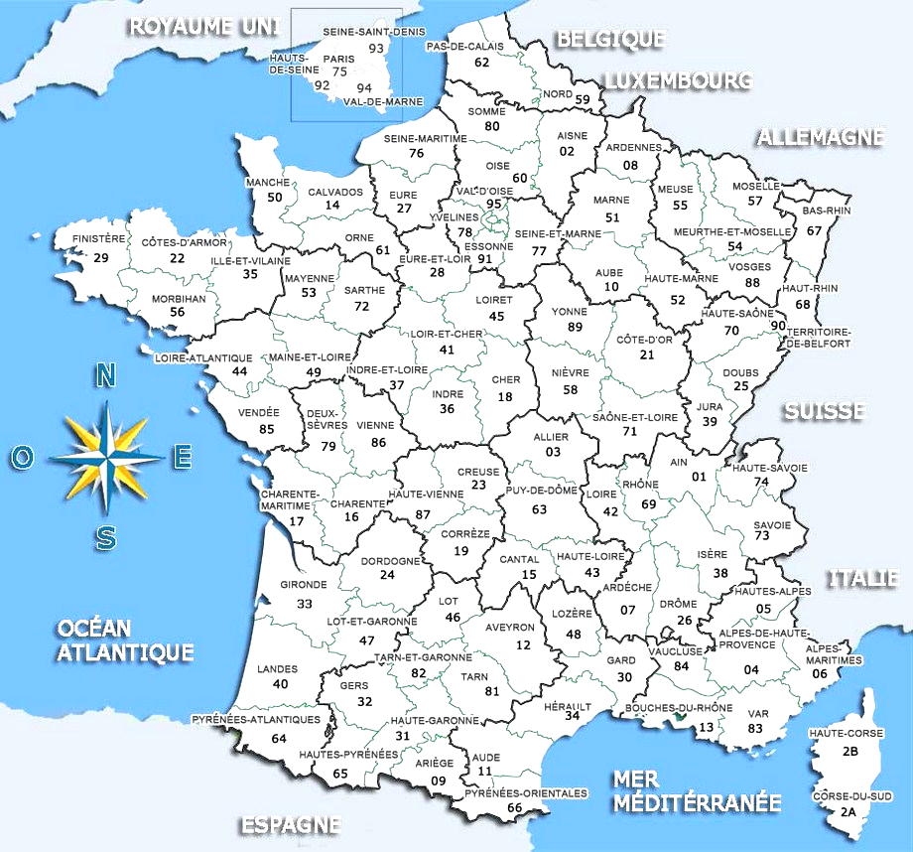
Géog 2
Les régions de France
La France
Les espaces français
CM1
Leçon
■ Depuis la ____________________ française, la France est découpée en _____ départements : 96 en métropole et 5 outre-mer. Les départements ont des ___________________ à peu près identiques, mais leur ________________________ peut être très différente d’un département à l’autre.
Les citoyens élisent tous les ___ ans des conseillers _______________. Le conseil _________________ s’occupe des transports publics (bus, cars, métro, tramway…), des collèges, des services sociaux du département.
■ En France, il y ____ régions qui regroupent plusieurs _______________________. Les citoyens de chaque région élisent des conseillers _______________________. Le conseil régional s’occupe des lycées, de la formation professionnelle, des entreprises, des transports…
■ Depuis la ____________________ française, la France est
découpée en _____ départements : 96 en métropole et 5 outre-mer. Les départements ont des ___________________ à peu près identiques, mais leur ________________________ peut être très différente d’un département à l’autre.
Les citoyens élisent tous les _____ ans des conseillers _______________________ . Le conseil _________________ s’occupe des __________________________ publics (bus, cars, métro, tramway…), des collèges, des services sociaux du département.
■ En France, il y ____ régions qui regroupent plusieurs _______________________. Les citoyens de chaque région élisent des conseillers _______________________ .
Le conseil _____________________ s’occupe des lycées, de la formation professionnelle, des entreprises, des transports…
Ce que je dois savoir
Le nom de mon département et son numéro et les placer sur la carte de France.
Le nom de ma région et les départements qui la composent et la placer sur la carte de France.
Connaître les noms des différentes régions de France et les placer sur la carte.
Capitale : Paris
Région : Ile de France
Département : Paris (75)
Colorie en rouge
Ma région :
________________________
Mon département :
___________________
Colorie en rouge
Colorie en rouge
La trousse de Sobelle

Slide 5
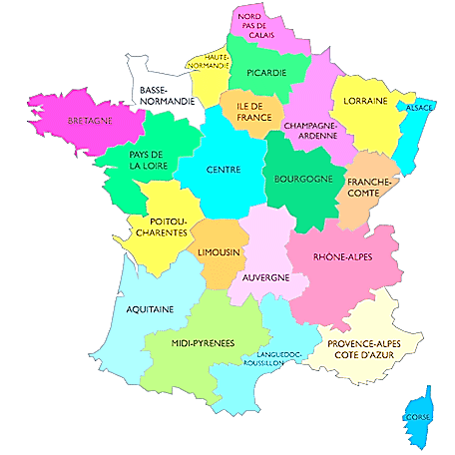
Géog 2
Les régions de France
La France
Correction
CM1
1
Lis les textes ou observe le tableau et réponds
❶ Depuis quand les départements existent-ils ? Depuis la révolution française.
❷ Pourquoi, les départements ruraux ont une population moins importante que les départements urbains ? Parce que dans les grandes villes il y a plus de monde que dans les villages.
❸ Quel est le département le plus grand ? La Gironde
❹ Quel est le plus peuplé par rapport à sa superficie ?
Paris (sa superficie est toute petite et il y a beaucoup d’habitants)
❺ De quoi s’occupe le conseil général ?
Des transports publics, des collèges, des services sociaux.
❻ Comment s’appelle le représentant de l’Etat dans le département ? Le préfet
2
Observe la carte des départements ci-dessus et réponds
❶ Comment s’appelle le département où tu habites ? Quel est son numéro ?
Les Alpes-Maritimes - 06
❷ Colorie-le en bleu.
❸ Colorie en rouge le département 75.
Comment s’appelle-t-il ? Paris/Seine
❹ Cite le département et son numéro :
le plus à l’ouest : Le Finistère
le plus au sud : Les Pyrénées Orientales
le plus au nord : Le Nord
❺ En t’aidant du tableau page 1, colorie en jaune le département le moins peuplé.
(c’est la Lozère un peu au sud)
3
Observe la carte
❶ Nom de ta région :
Provence Alpes Côte d’Azur (PACA)
Superficie : 31 400 km²
Nb d’habitants : 4 506 151
❷ Colorie-la en jaune
❸ Trace en rouge les limites de ta région
❹ Nombre de départements dans ta région : 6
Cite-les : Alpes-Maritimes, Alpes de Hautes Provence, Hautes-Alpes, Var, Vaucluse, Bouches-du-Rhône.
❺ Colorie la région où se trouve Paris
❻ Comment s’appelle-t-elle ? Île de France

Slide 6
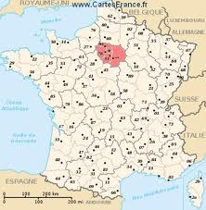
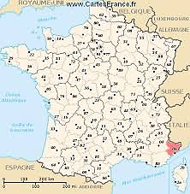
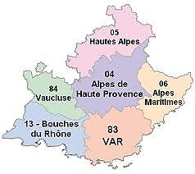
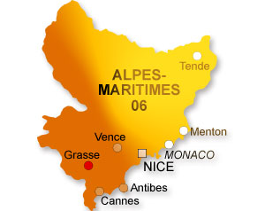
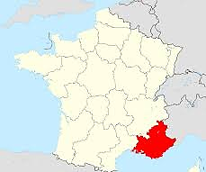
Géog 2
Les régions de France
La France
CM1
Je retiens
■ Depuis la Révolution française, la France est découpée en 101 départements : 96 en métropole et 5 outre-mer. Les départements ont des superficies à peu près identiques, mais leur population peut être très différente d’un département à l’autre.
Les citoyens élisent tous les 6 ans des conseillers généraux. Le conseil général s’occupe des transports publics (bus, cars, métro, tramway…), des collèges, des services sociaux du département.
■ En France, il y 22 régions qui regroupent plusieurs départements. Les citoyens de chaque région élisent des conseillers régionaux. Le conseil régional s’occupe des lycées, de la formation professionnelle, des entreprises, des transports…
Ce que je dois savoir
Le nom de mon département, son numéro et le nom de ma région et les placer sur une carte
Connaître le nom, le numéro du département et de la région de la capitale et les placer sur une carte
Capitale : Paris
Région : Ile de France
Département : Paris/Seine 75
Ma région : Provence-Alpes-Côte d’Azur
(PACA)
Mon département : les Alpes-Maritimes
06

